Slide 1
Сабақтың тақырыбы: «Балқадиша шығармасындағы негізгі музыкалық штрихтар»

Slide 2
Сабақтың мақсаты: Ақан сері шығармашылығымен танысу.
1. Білімділік: Домбырада ойнаудың негізгі штрихтары, Ақан серінің «Балқадиша» атты әнінің шығу тарихымен танысу.
2. Дамытушылық: Ән айту, есту, есте сақтау қабілеттерін дамыту.
3. Тәрбиелік: инабаттылыққа, адамгершілікке тәрбиелеу, жан-жақты эстетикалық тәрбие беру.

Slide 3
1. Ұйымдастыру. Сәлемдесу. Назарын сабаққа аудару.
2. Үй тапсырмасын сұрау.
- Күй дегенміз не?
- Сен соңғы рет қандай күйлерді ойнадын?
- Ол күйлер не туралы?

Slide 4
Жаңа сабақ

Slide 5
Әннің шығу тарихы
Бұл ән туралы ел аузында әңгіме көп. Ақанның ел аралап, сал-серілік құрып жүрген кезі. Бір күні Ақан сол кездегі есімі көпшілікке мәлім, танымал кісінің аулына бас сұғып, шілдехана тойының үстінен түседі. Ауылға танымал серінің ат басын бұрғандығы туралы естіген халық оған ілтипат көрсетіп, қошемет білдіреді. Алайда төрде отырған Ақанның жанына ешкім жақындамайды. Бұл ел аузында Ақан сері туралы алып-қашпа сөздердің кеңінен етек алған тұсы еді. Ақанның қиялға беріліп, жын-перілермен қатысы барын алға тартып, жас қыздар серіден үрейленген. Ақан сері де, қыздар да өздерін жайсыз сезініп, отырыстың берекесі қашқандай болады.
Осы кезде Қадиша қыз «Сері ағамның жанына мен отырайын» деп Ақанның жанына келіп отырады. Мұны естіген Ақанның көңілі жайланып, іштей жібек мінезді қызға риза болып отырады. Отырыс барысында әндер орындалып, зерделі әңгіме-аңыздар айтылады. Қадиша қайтуға жиналғанда Ақан сері қолына домбырасын алып, екі шекті қағып жіберіп, жаңа бір әнді бастайды.

Slide 6
Ұзақ мұңлы әннің 90 шумағы болған деседі. 1988 жылы Қайролла Жүзбасовтың құрастыруымен «Өнер» баспасынан шыққан кітабында «Балқадиша» әнінің 3 нұсқасы көрсетілген. Ән кейіпкері Қадиша Сүлеймен деген текті атаның баласымен бас қосып, үлкен әулеттің босағасын аттаған. Үш қыз, екі ұлдың анасы атанып, 1953 жылы өмірден өткен. «Балқадиша» әнін кезінде аты аңызға айналған Әміре Қашаубаев, Ғарифолла Құрманғалиев, Жүсіпбек Елебеков орындаған. Кейін Қайрат Байбосынов, Рамазан Стамғазиев, Гауһар Әлімбекова, «Жігіттер» квартеті өз репертуарларына қосқан.

Slide 7
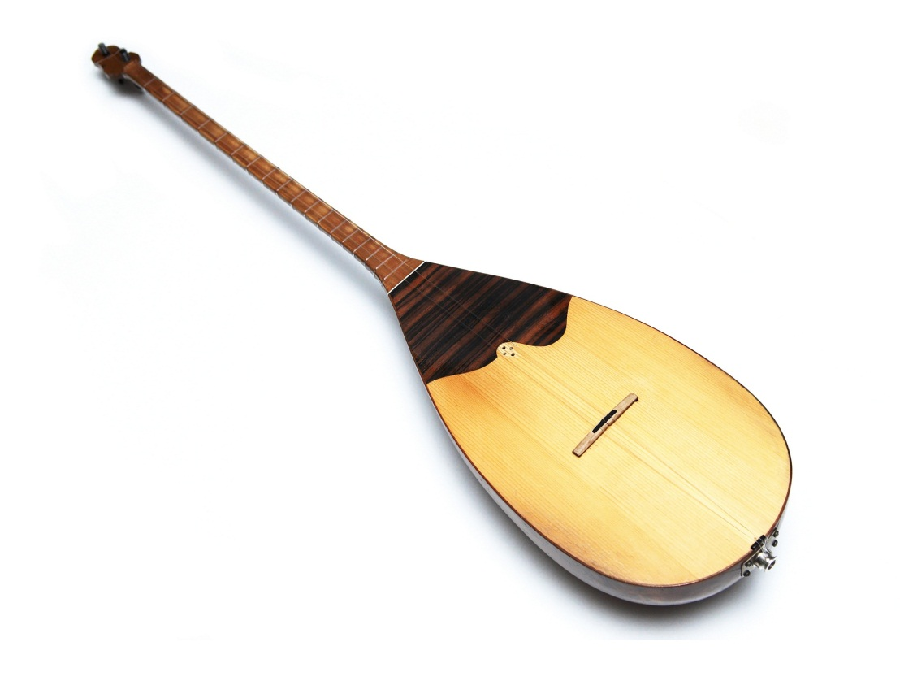
Шығарманы домбырамен ойнау.

Slide 8
Сабақты қорытындылау.
1. Ақан сері Балқадишамен қай кезде танысады?
2. Ақан серінің осы мұңды әні қалай аталады?

